Slide 1
Úvod do korpusové lingvistiky 3
Automatická morfologická analýza (tokenizace, lemmatizace a TAGGING, desambiguace)

Slide 2
Rozdíl mezi tokenem a slovem
slovo
slovoforma/slovní tvar/textové slovo
grafická forma a jednotka parole
slovo a interpunkce
slovo a složený tvar
slovo a spřežka

Slide 3
Tokenizace
V korpusové lingvistice automatický proces, který člení text složený z písmen, interpunkčních znamének a mezer na jednotlivé izolované ↗tokeny, tj. na slovní tvary a interpunkční znaménka pro účely dalšího (obvykle počítačového) zpracování.
Řetězce znaků definované znakové sady a definované oddělovače

Slide 4
Příklad
„Chcete-li mi to dát, neváhejte!“
„
Chcete
-
li
mi
to
dát
,
neváhejte
!
“
„
Chcete
-
li
mi
to
dát
,
neváhejte
!
“

Slide 5
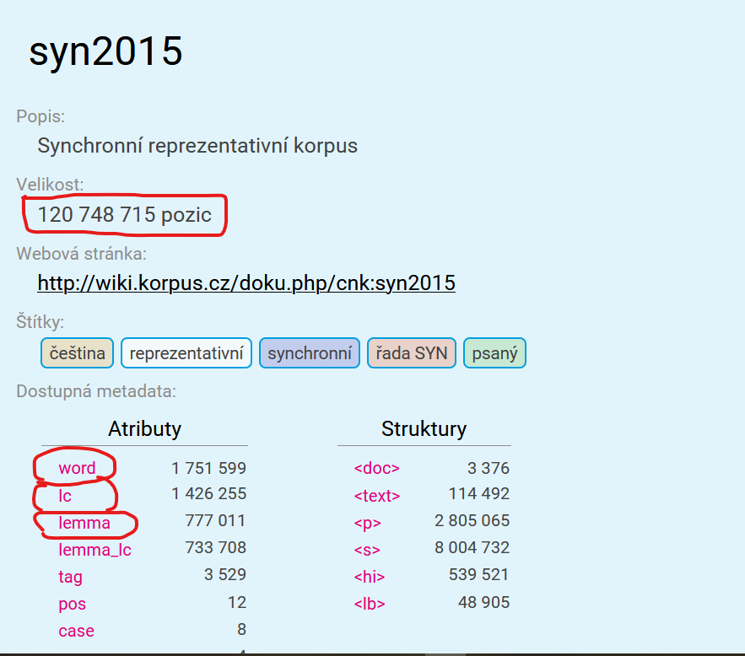
Velikost korpusu

Slide 6
Pozice
Tokeny/pozice – jednotky, v nichž se měří velikost korpusu.
Podle počtu pozic se přibližně vypočítává počet textových slov (s opakováním).
120 748 715 pozic 100 milionů slovních tvarů
word – různé slovní tvary
lc – různé slovní tvary, ignoruje se velikost písma

Slide 7
Lemma
Textové slovo/systémové slovo
Slovo jako jednotka textu
Slovo jako lexikální jednotka
Lemma – základní tvar – reprezentativní tvar
Reprezentativní slovníková podoba, která je při automatickém zpracování jazyka v procesu ↗lemmatizace přidělována každé formě v ↗korpusu.

Slide 8
Lemmatizace
Přiřazení ↗lemmatu jednomu slovnímu tvaru (příp. skupině slovních tvarů) v textu.
Může být součástí morfologické analýzy
slovnímu tvaru se přiřadí všechna jeho lemmata nezávisle na kontextu (pro homonymní tvar může být takových lemmat více)

Slide 9
Příklad
Jí je špatně. Já sním o Vánocích všechno.
jí jíst/ona
je být/ono
špatně špatně
. .
já já
sním sníst/snít
o o
vánocích vánoce
všechno všechno
. .

Slide 10
Disambiguace
V případě víceznačného výsledku je součástí lemmatizace ↗disambiguace (zjednoznačnění) slovních tvarů v textu, kdy se náležité lemma stanoví z nabídky, kterou poskytla morfologická analýza, na základě kontextu.
Problém disambiguace mnohdy nelze vyřešit na základě jazykového kontextu.

Slide 11
Lemmatizátor
Počítačový program, který provádí automatickou lemmatizaci .
Je buď samostatný, n. je modulem morfologické analýzy, či morfologického ↗taggeru provádějícího morfologickou ↗disambiguaci textu.

Slide 12
Význam lemmatizace
umožní uživateli pracovat nikoli jen se slovními tvary, nýbrž i s lemmaty jakožto reprezentanty příslušných lexémů a jejich paradigmat
usnadňuje práci s korpusem
umožňuje pracovat s korpusem na vyšší rovině abstrakce

Slide 13
tag
Morfologická značka (běžně nazývaná tag) je sumarizací gramatické informace o hledaném slovu (pozici) v konkrétním kontextu. Možné tagy pro každý token se přiřazují na základě morfologické analýzy, výsledný tag je pak pro každý token vybrán během následné desambiguace.

Slide 14
Tagger
Počítačový program provádějící morfologickou ↗disambiguaci textu, která je součástí ↗anotace textu (obvykle v ↗korpusu). K dispozici je: (a) stochastický tagger (statistický), který provádí disambiguaci na základě ↗strojového učení (✍Hajič & Hladká, 1997; ✍Hajič & Hladká, 1998; ✍Brants, 2000; ✍Votrubec, 2005), n. (b) tagger založený na lingvistických pravidlech, která buď vytváří lingvista (✍Karlsson & Voutilainen ad. (eds.), 1995; ✍Tapanainen & Voutilainen, 1994; ✍Oliva & Hnátková ad., 2000; ✍Květoň, 2006; ✍Petkevič, 2006), n. se automaticky vyvozují z textů (✍Brill, 1992), n. (c) hybridní tagger, který spojuje výhody přístupů (a) a (b) (✍Hajič & Krbec ad., 2001; ✍Jelínek & Petkevič, 2011). Na výsledky činnosti t. obvykle navazuje program na syntaktickou analýzu textu, ↗parser. Někdy je t. součástí parseru.

Slide 15
Příklad pos tagů
Jí je špatně. Já sním o Vánocích všechno.
jí jíst/V/ona/P
je být/V/ono/P
špatně špatně/D
. ./Z
já já/P
sním sníst/V/snít/V
o o/R
vánocích vánoce/N
všechno všechno/P
. ./Z

Slide 16
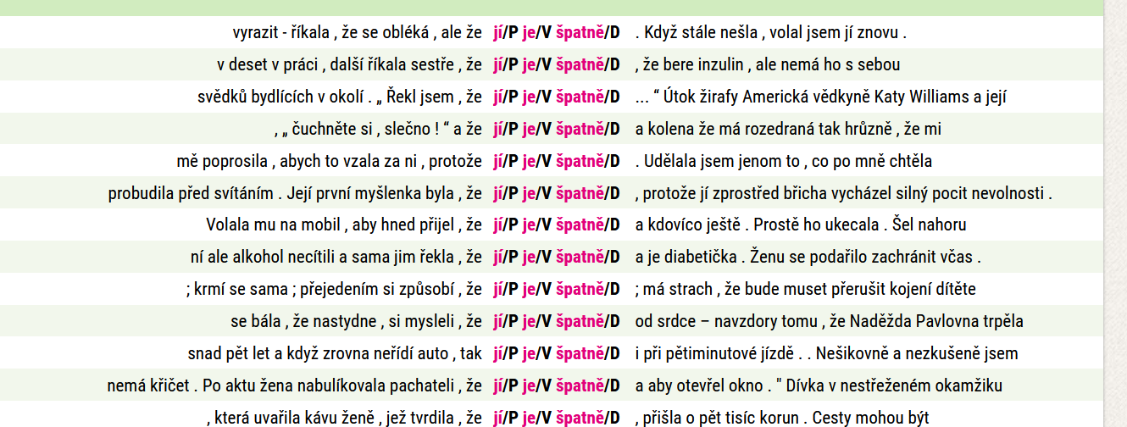
Většinou je vše v pořádku

Slide 17
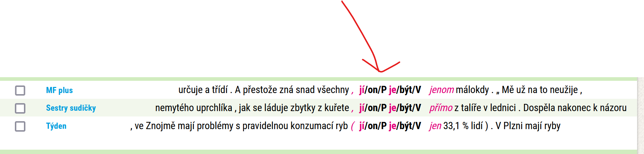
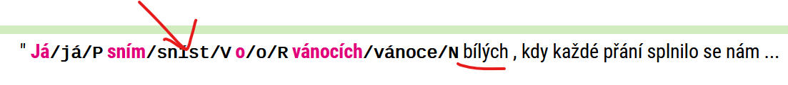
Občas se vloudí chyby

Slide 18
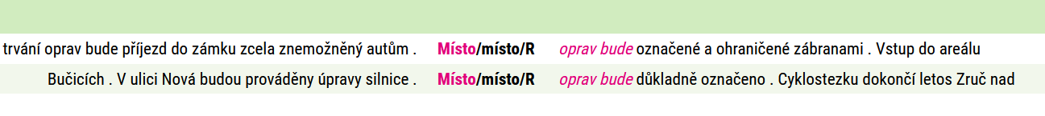
Místo vašich schůzek sis měl lépe vybírat

Slide 19
Výhody lemmatizace
Všechny tvary určitého lexému vyhledáme i bez lemmatizace:
[lc="pes|ps([auiyů]|em|ům|ech|ovi|ové)"]
[lemma="pes"]
Pokud budeme chtít hledat všechna maskulina životná, která končí v nominativu sg. na s a skloňují se podle typu pán, bez lemmatizace a taggování to nepůjde.

Slide 20
Tagset
Poziční atributový
Gramatické vlastnosti, jako např. slovní druh, rod, číslo, pád, osoba, ..., se značkují a) na určité pozici nebo b) jsou pojmenovány určitým atributem.
Gramatické významy jako např. substantivum, maskulinum, plurál, genitiv, 1. osoba, ..., jsou vyjádřeny závazně a) na určité pozici nebo b) za odpovídajícím atributem.

Slide 21
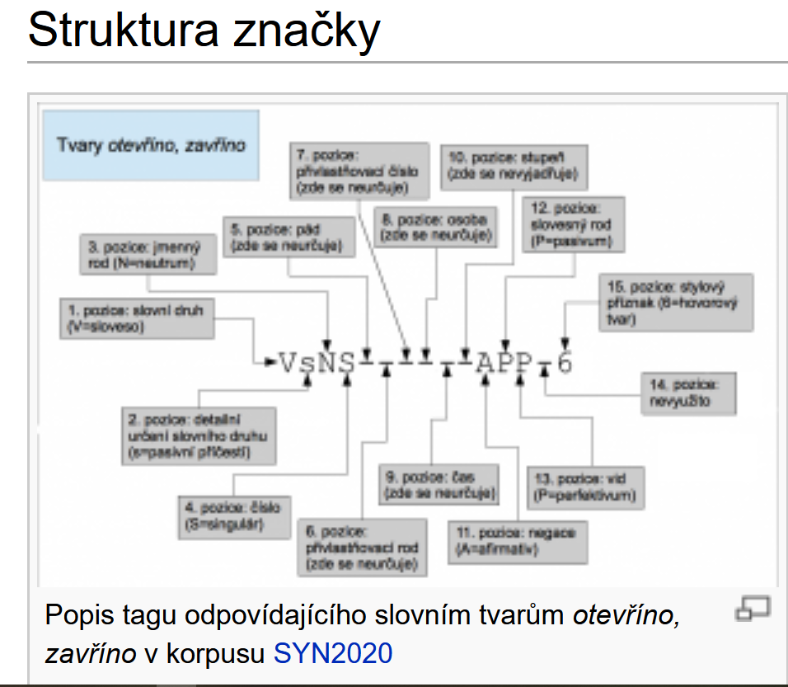
poziční značka

Slide 22
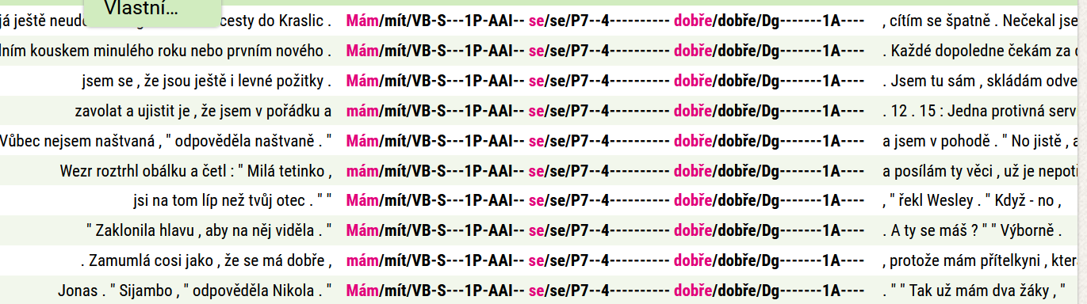
Poziční systém tagu

Slide 23
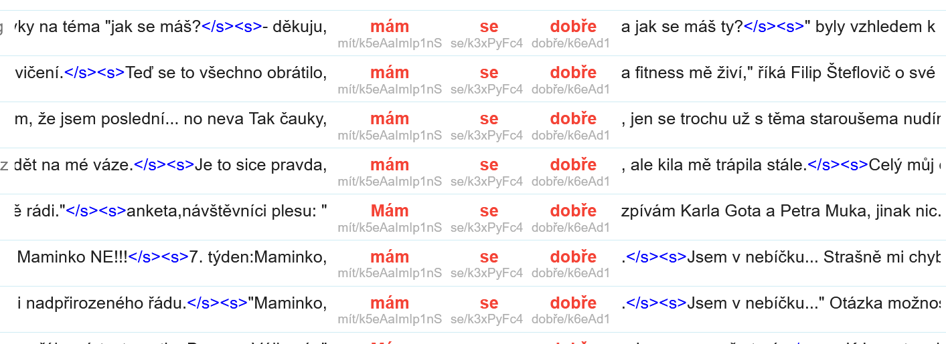
Atributový systém tagu

Slide 24
Různé korpusu a různé jazyky používají různé tagsety
https://wiki.korpus.cz/doku.php/cnk:intercorp:verze10#morfosyntakticka_anotace
https://www.sketchengine.eu/German-rftagger-part-of-speech-tagset/
http://utkl.ff.cuni.cz/%7Erosen/public/stts_guide.pdf

Slide 25
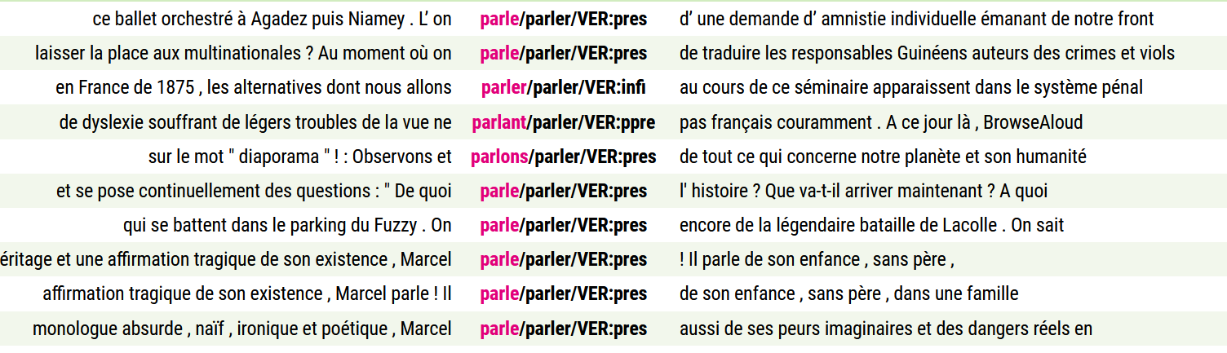
Araneum Francogallicum Minus (French, 15.03) 120 M

Slide 26
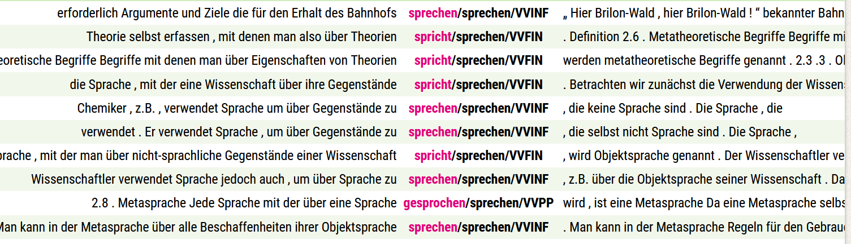
Araneum Germanicum Minus (German, 15.02) 120 M

Slide 27
Příklad otázek v testu
Vyjmenuj jednotlivé kroky automatického zpracování textu, jejichž výsledkem je lemmatizovaný a morfologicky taggovaný text.
Jak zjistíme velikost korpusu?
Uveďte příklady, kdy jeden slovní tvar lze interpretovat vícero lemmaty.
Uveďte příklady, kdy jeden slovní tvar lze interpretovat jediným lemmatem, ale má více významu gramatických kategorií pádu a čísla.

